Slide 1
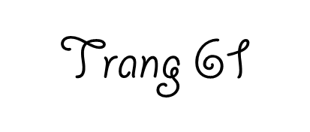

Slide 2
Trong phòng học của lớp em có vị trí nào có thể đặt được giá sách?
Muốn làm giá sách thì ta phải tìm hiểu những gì?

Slide 3
Đọc nội dung
Các bạn lớp 5A2 đã lên kế hoạch làm giá sách của lớp. Các bạn dự định đặt mua các tấm gỗ với kích thước và số lượng như trong bảng sau:

Slide 4
Loại gỗ công nghiệp được chọn có giá
250 000 đồng cho 1 . Tính số tiền mua gỗ để làm giá sách đó.
$$m^{2}$$

Slide 6
Diện tích tấm gỗ có chiều dài 200 cm và chiều rộng 25 cm là:
200 x 25 = 5 000 ( )
Diện tích tấm gỗ có chiều dài 40 cm và rộng 25 cm là:
40 x 25 = 1 000 ( )
Diện tích gỗ cần mua là:
5 000 x 4 + 1 000 x 10 = 30 000 ( ) = 3
Số tiền mua gỗ để làm giá sách là:
250 000 x 3 = 750 000 (đồng)
Đáp số: 750 000 đồng
$${cm}^{2}$$
$${cm}^{2}$$
$${cm}^{2}$$
$$m^{2}$$

Slide 7
Đọc yêu cầu
Hãy thiết kế giá sách của lớp em. Tính số tiền mua gỗ làm chiếc giá sách đó nếu loại gỗ công nghiệp được chọn có giá 250 000 đồng cho 1 .
1
$$m^{2}$$

